Slide 1
복강경 담낭절제술
Laparoscopic cholecystectomy
남원의료원 외과
이광수

Slide 2
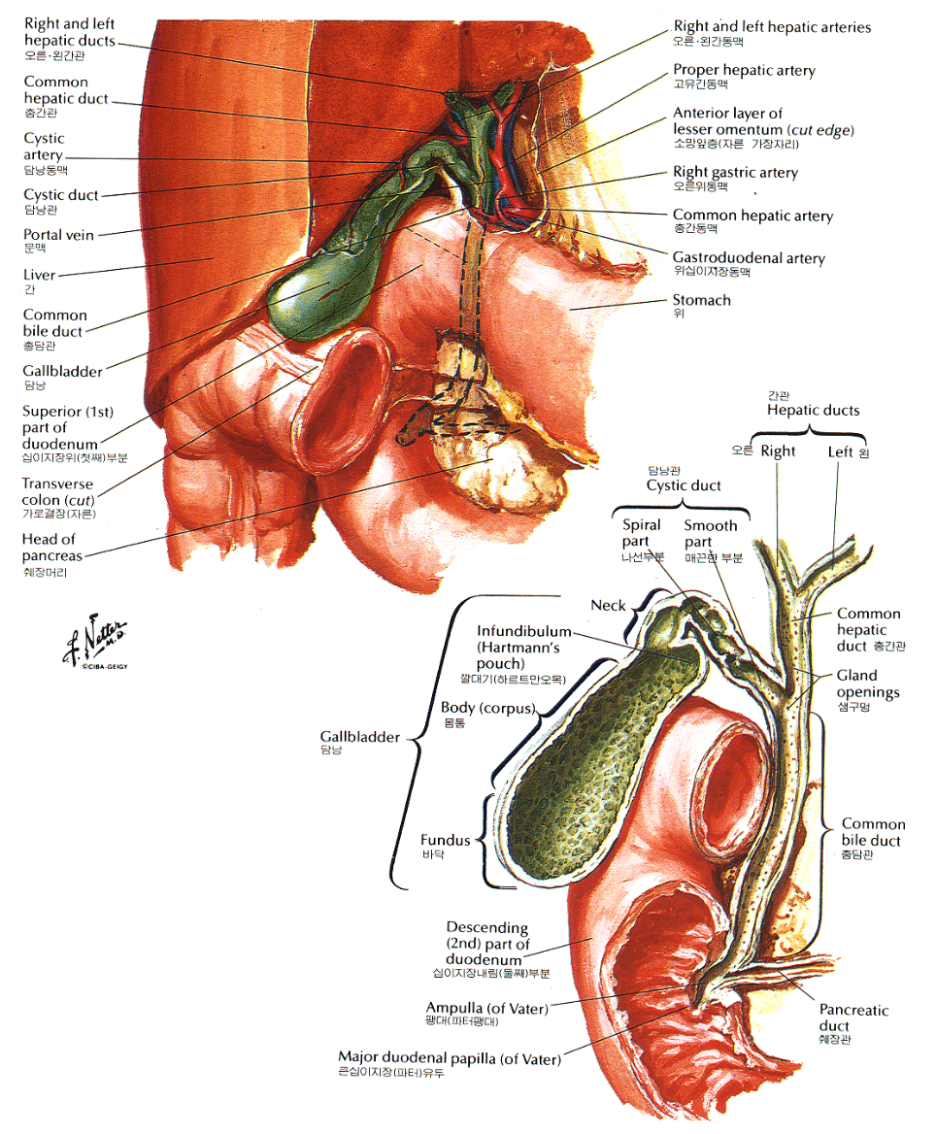
담낭 및 담도의 해부학

Slide 3
담석의 종류
콜레스테롤 담석 – 콜레스테롤 성분이 60-70% 이상
1. 순수 콜레스테롤 담석
2. 혼합 콜레스테롤 담석
색소성담석 – 콜레스테롤 성분이 25-30% 미만
1. 흑색석 – 용혈성 빈혈, 간경변, 심장판막질환 환자
2. 갈색석 – 세균감염과 담즙 저류가 주된 원인

Slide 4
담석증의 자연경과
무증상 담석증
- 매년 1-2%에서 담성 산통이나 합병증 발생
- 약 2/3의 환자는 20년이 경과할 때까지 증상이 없이 지낼 수 있음
- 5-10년후에는 합병증이 발생할 확률 감소
- 1년에 한번 정도는 초음파 촬영
유증상 담석증
- 우상복부 및 심와부의 둔통 ( 담성 산통 biliary colic )
- 1-5시간 정도의 지속적이고 중등도 이상의 통증
- 과거에는 식사, 특히 지방식이후 증상이 발생한다고 알려져 있으나
실제는 그렇지 않은 경우가 많다.
- 흔히 한밤중 발생하며 일정한 시간대에 많이 재발
- 1/3에서 등이나 우측 견갑골로 방사통
담석증의 합병증
- 급성 담낭염
- 담관결석
- 담낭암(담석이 있는 경우 담낭암의 발생 위험이 3배 증가)

Slide 5
담석증의 치료
비수술적 치료
- 경구 담즙산 용해요법 (우루사 ), 체외충격파쇄석술 ( ESWL )
- 담낭기능이 좋으면서 콜레스테롤 담석으로 5-10 mm 이하인경우로
비만하지 않은 환자
수술적 치료
– 복강경 담낭절제술 & 개복 담낭절제술
- 1990년대에 들어서 복강경수술이 표준수술로 자리잡고
안정성과 효율성이 인식되면서 비수술적 치료는 후퇴하고,
복강경 담낭절제술의 대상도 넓혀가는 추세
초음파 유도 경피적 경간 담도조루술
- 국소마취하에 초음파를 보면서 담낭내부에 카테터를 설치하여
담즙을 배출하여 급성 담낭염을 호전시킴
- 수술위험성이 매우 높은 환자에서 시행

Slide 6
담석의 약물 치료
Ursodeoxycholic acid ( 우루사 )
- 담즙의 cholesterol saturation 감소
- 1 cm보다 작은 순수콜레스테롤 담석의 경우
6-18개월 투여
- 성공율은 50% 미만,
- 담석증에 의한 합병증 발생 위험은 그대로 존재
- 약물중단후 5년이내 재발율이 50%,
5-10년이 지나면 새로운 담석이 발생

Slide 7
무증상 담석증의 수술적응증
3cm 이상의 큰 담석 – 빈번한 급성담낭염 발생,
담낭암 가능성
담석과 담낭용종이 동반
국소적 또는 전반적인 담낭벽비후 소견이 있는 경우
일반적인 생활에 방해될 정도로 심한 증상
담석으로 인한 이전 합병증 – 급성담낭염, 췌장염,
담석으로 인한 누공
도제담낭 ( 자기양담낭 ) – 석회화된 담낭
–암발생 가능성 25%
겸상적혈구빈혈증
담낭절제술을 고려하는 경우 – 담석이 있는 간경화 환자, 간문맥 고혈압, 어린이, 장기이식 대기자, 담석이 있는 당뇨병 환자
1990년대에 보편화된 복강경 담낭절제술이 환자에게 부담이 비교적 적기 때문에 무증상 담석증의 수술적응을 넓히는 경향

Slide 8
복강경 담낭절제술
1985년 독일 의사 Muehe가 처음 시도
우리나라에서는 1990년 처음 시도
장비 - 고감도 카메라, 투관침, CO2 주입기, 결찰 기구,
겸자
장점 - 수술통증이 적어 일상생활로의 복귀가 빠름
흉터가 매우 적다

Slide 9
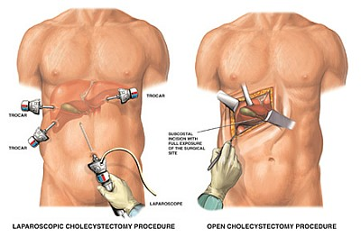
담낭절제술 - 복강경 VS 개복술

Slide 10
복강경 담낭절제술시 고려 사항
개복술로의 전환
– 1.5-14%까지 보고
- 심한 염증반응 및 주위 조직과의 심한
유착으로 해부학적 구조가 불명확한 경우
- 출혈 및 담도손상
수술 합병증
– 출혈, 담도손상, 담즙누출, 잔류 담석,
CO2기복에 의한 색전등 및 폐기능 장애
과이산화탄소성 산증,
투관침 삽입시 장손상 및 대혈관 손상

